Slide 1
11. 基本的な空間解析

Slide 2
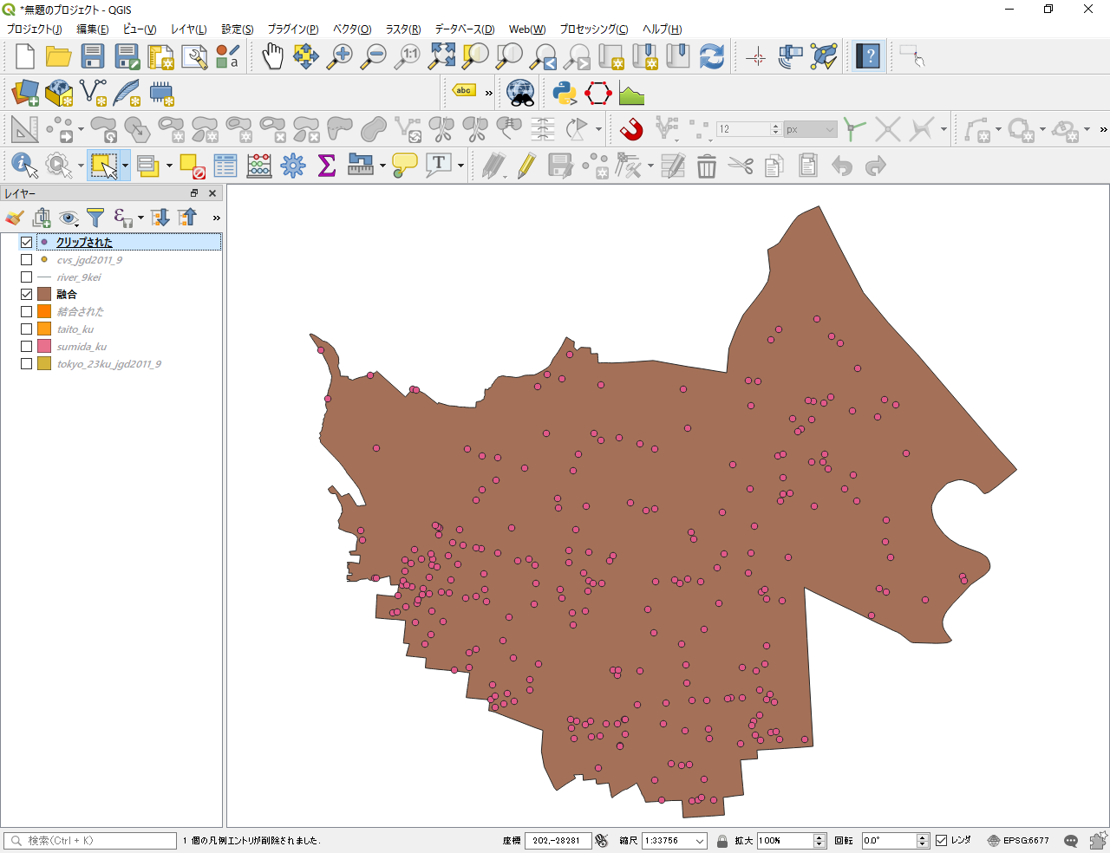
基本的な空間解析
[使用データ]
11.mdを参照してください。
[実習の内容]
1 基本量の測定と空間オブジェクトの選択
A. 手動で、長さ or 面積 を計測する方法
B. フィールド演算から、長さ or 面積 を計算する方法
2 その他の空間データの操作
A.クリップ(Clip) B.マージ(Merge) C.ディゾルブ(Dissolve)
3 オーバーレイ分析
A.インターセクト(Intersect) B. ユニオン(Union)

Slide 3
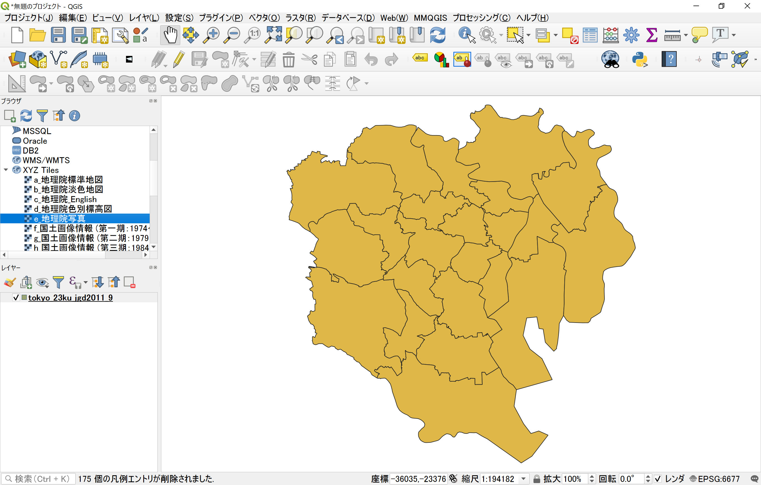
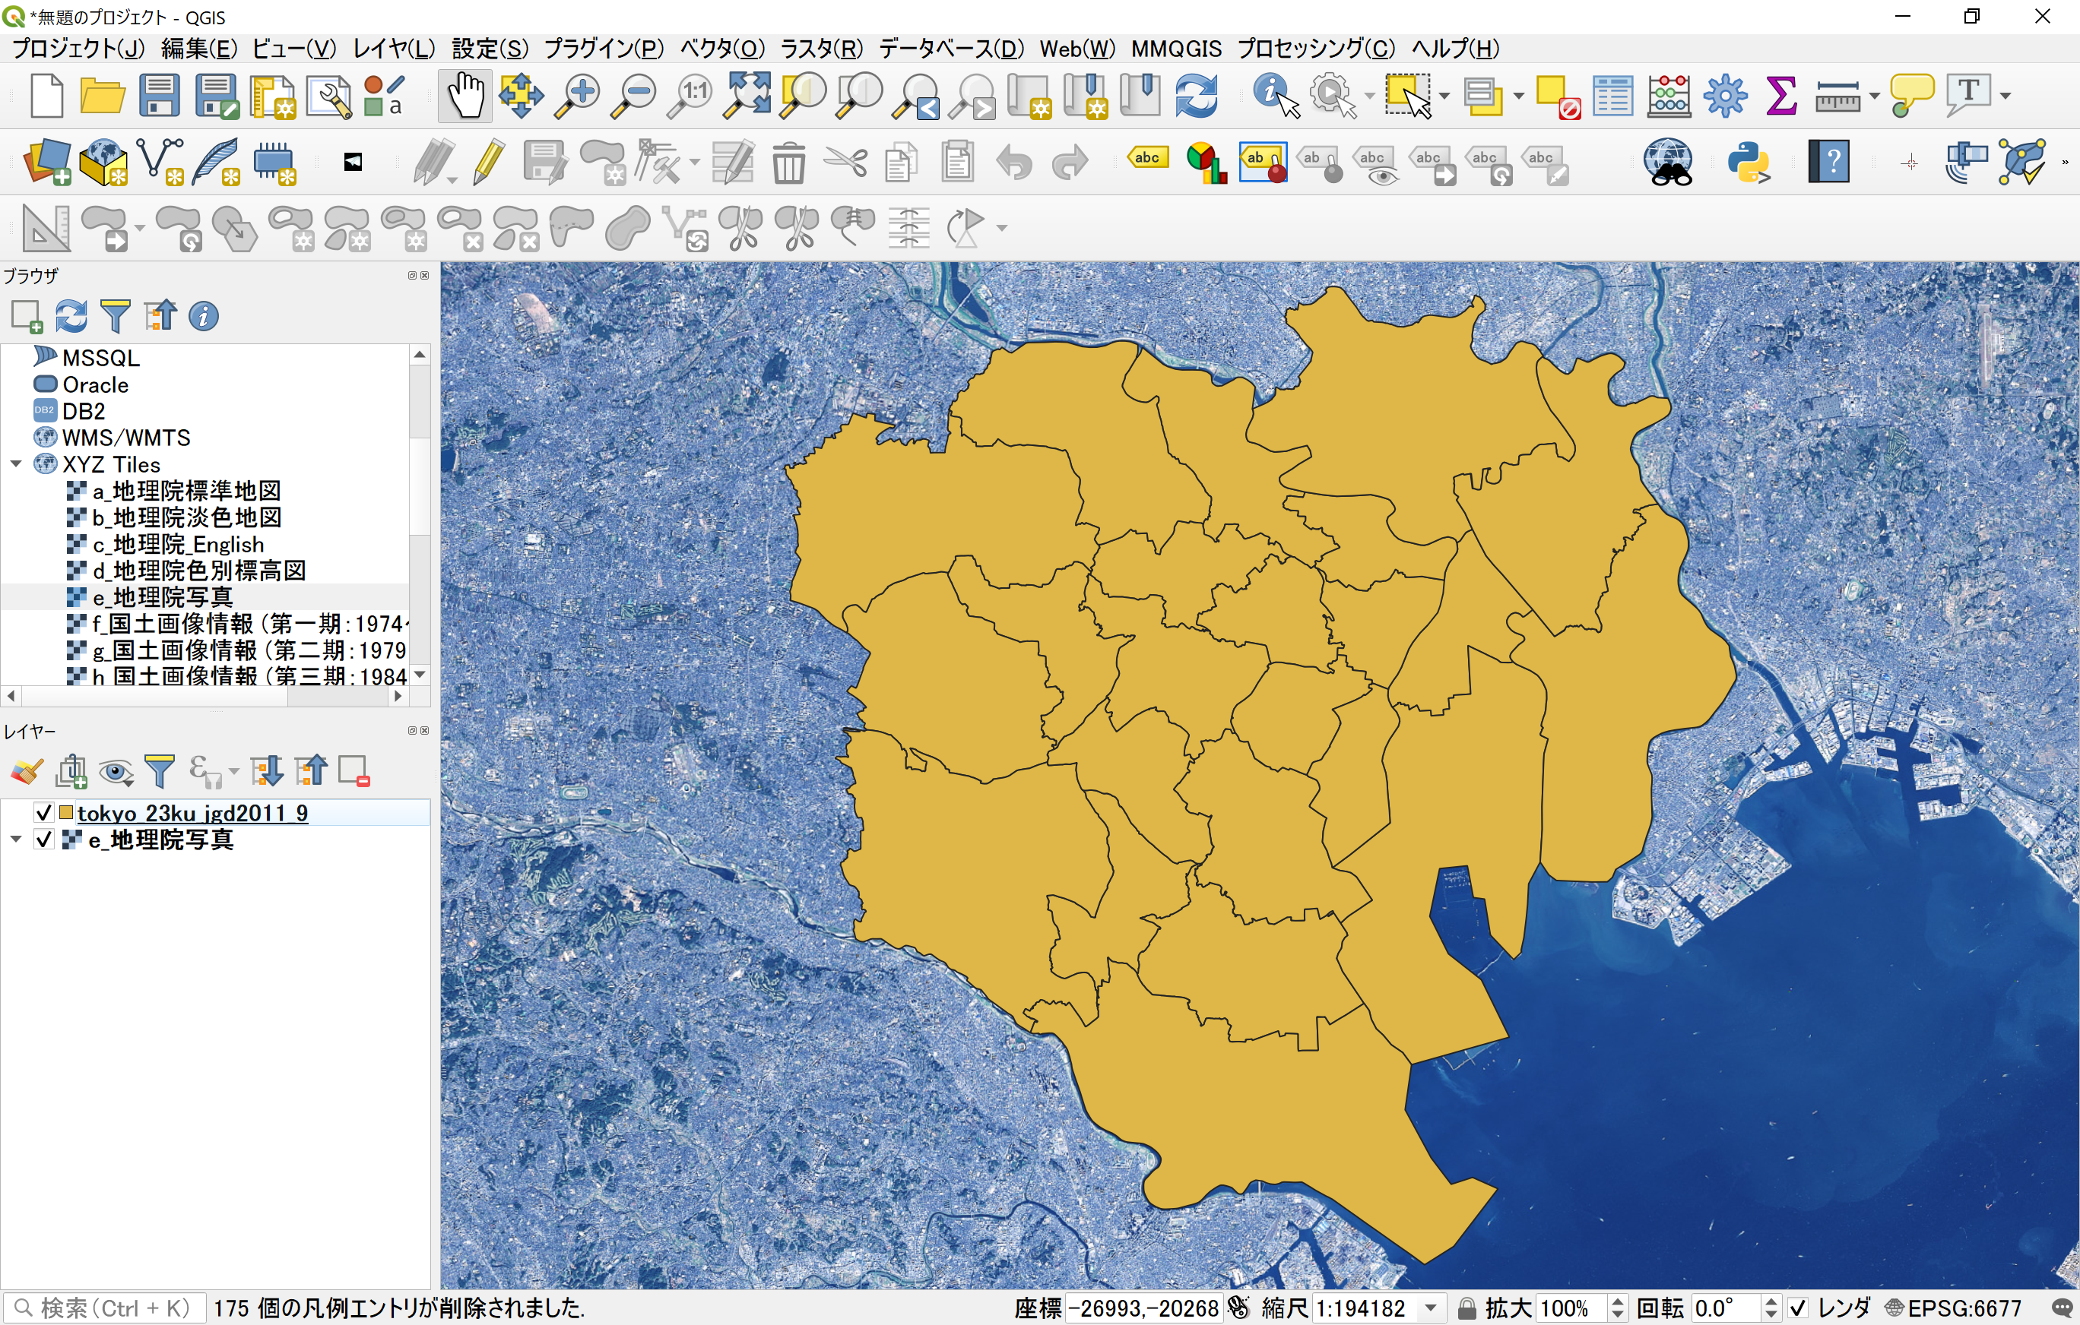
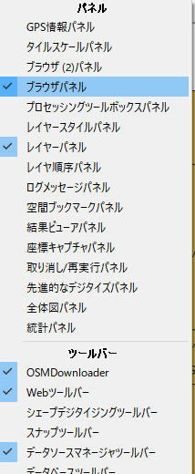
基本量の測定と空間オブジェクトの選択
tokyo_23kuのデータを読み込んだ後に、
ブラウザから地理院タイル（衛星画像・空中写真）を読みむ

Slide 4
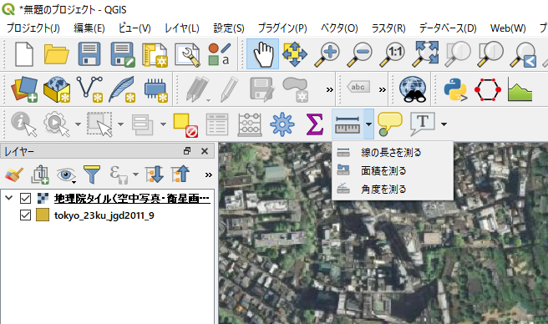
A. 手動で、長さ と 面積 を計測する
不忍池周辺を表示し、`線の長さを測る`をクリックする。

Slide 5
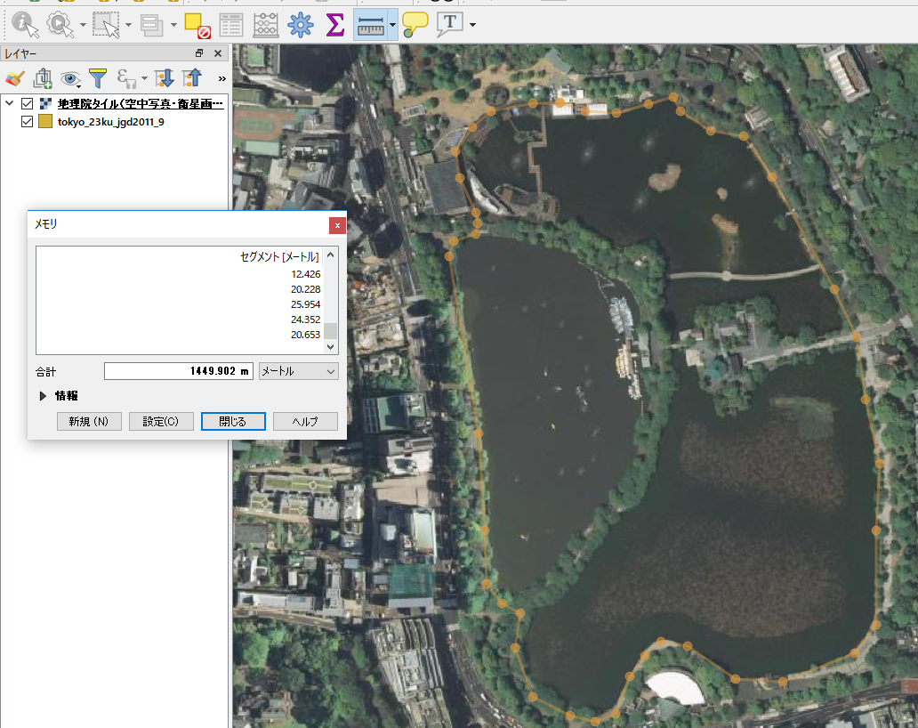
不忍池の周長を測定
池の外周を縁取るように、点を打ち、最初の点と重なったところで右クリック
線の長さが計測される
※ 手動で計算するため、計測結果に個人差がでる
※ 手動 － 周長： 1449.902m

Slide 6
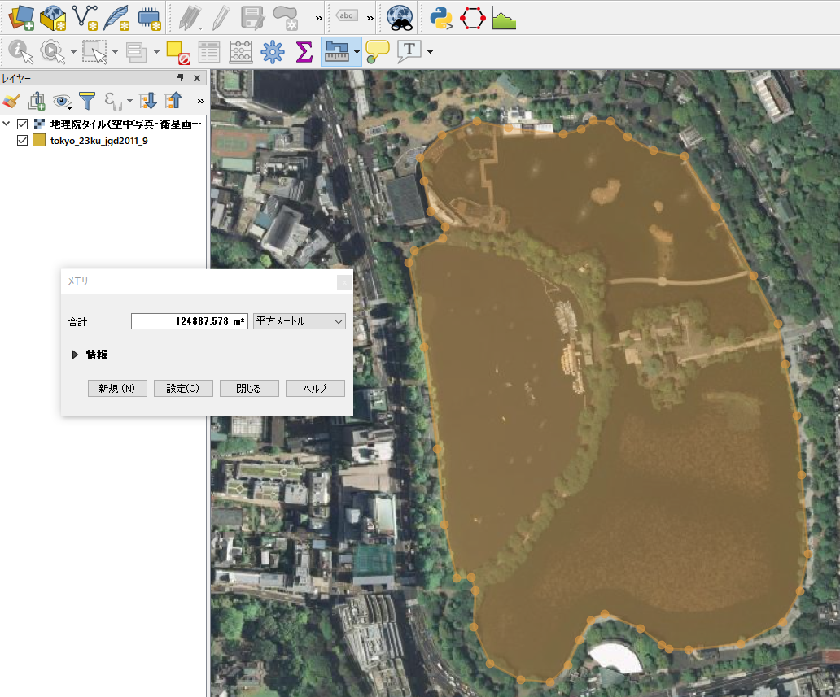
猿沢池の面積を測定
池の外周を縁取るように、点を打ち、最初の点と重なったところで右クリック
池の面積が計測される
※ 手動 － 面積： 124887.578 m²

Slide 7
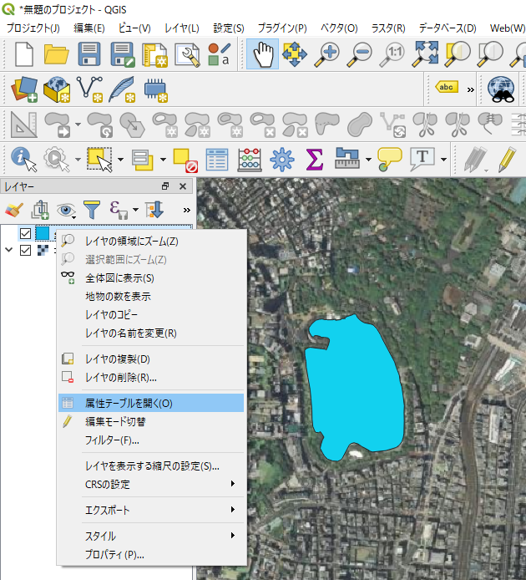
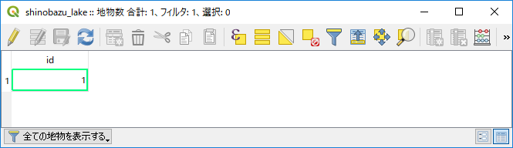
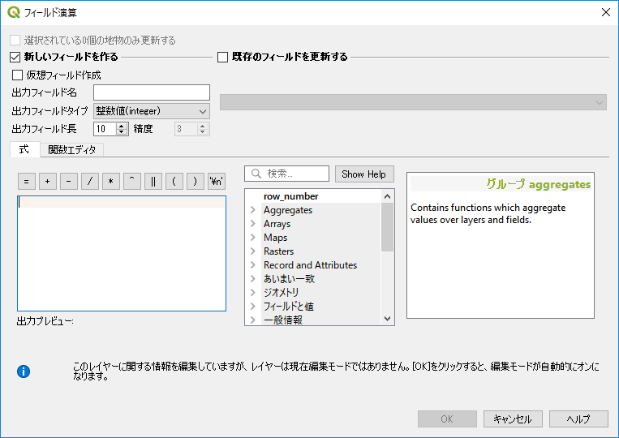
B. フィールド演算で、長さ or 面積 を計測する
shinobazu_pondのポリゴンを読み込み、周長と面積を計算する。
属性テーブルを開き、編集モードに切り替え、フィールド計算機を開く。

Slide 8
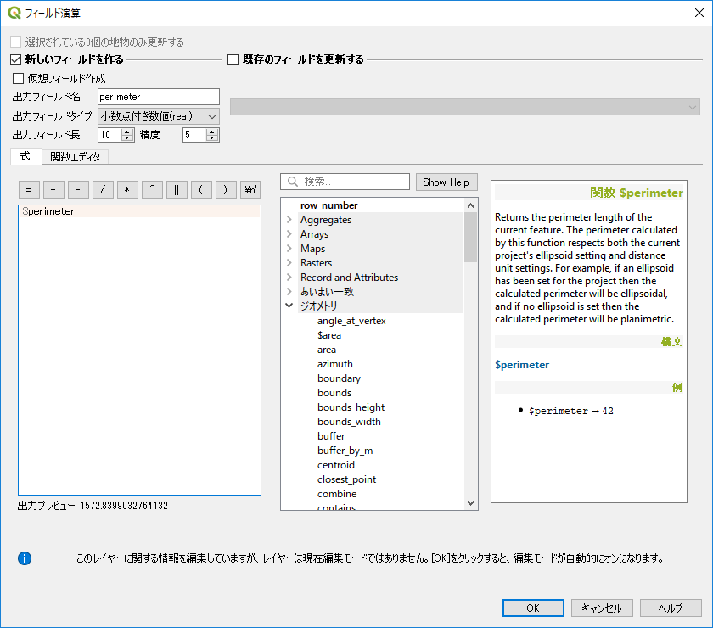
①
① 新しいフィールドを作る にチェック
②
③
② フィールド名： perimeter
④
⑤
③ 出力フィールドタイプ： real
④ 出力フィールド幅： 10
※任意で変更可
⑤ 精度： 5
※任意で変更可
⑥ 関数：
ジオメトリから$perimeterをダブルクリック
式に$perimeterが表示される
※今回は周長なので$perimeterを選択
線長を計測する場合には、$lengthを使用
⑥
⑦ OKをクリック
⑦
面積の計測には、同じ手順で、
$areaを使用する

Slide 9
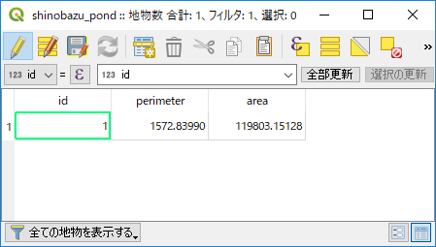
単位はm
単位は㎡
周長(perimeter)と面積(area)の計算結果を確認し、編集を保存し、編集モードをOFFにする。

Slide 10
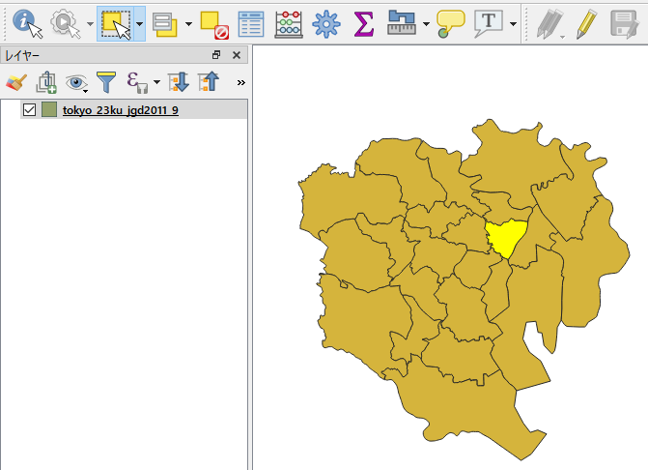
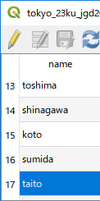
地物の選択と保存
23区のポリゴンをクリックし、青色になっているのを確認したのち、地物選択をクリック
台東区をクリックすると、色が黄色（選択色）になる

Slide 11
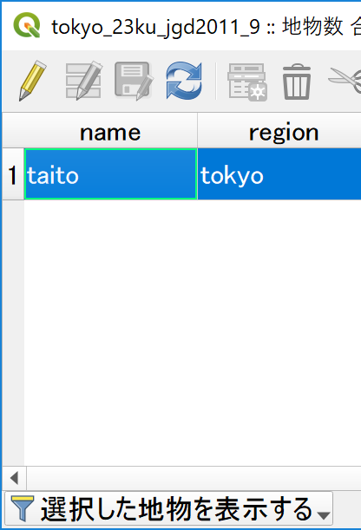
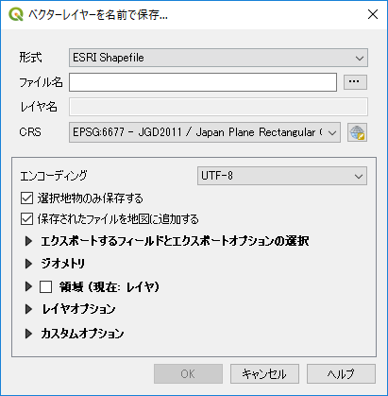
属性テーブルを開き選択した地物を表示すると、地図で選択した地物のみ表示される
`選択地物のみ保存する`にチェックを付け保存する。
同じ手法で、墨田区のポリゴンを出力する。

Slide 12
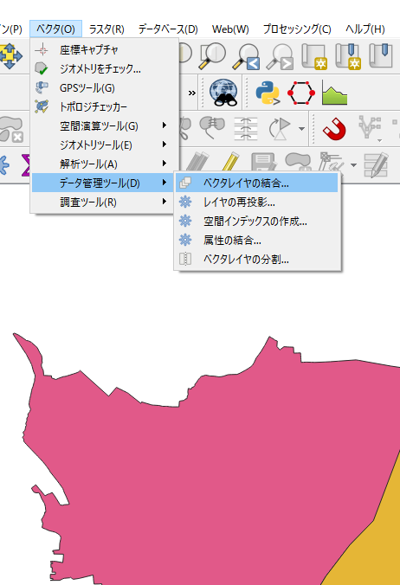
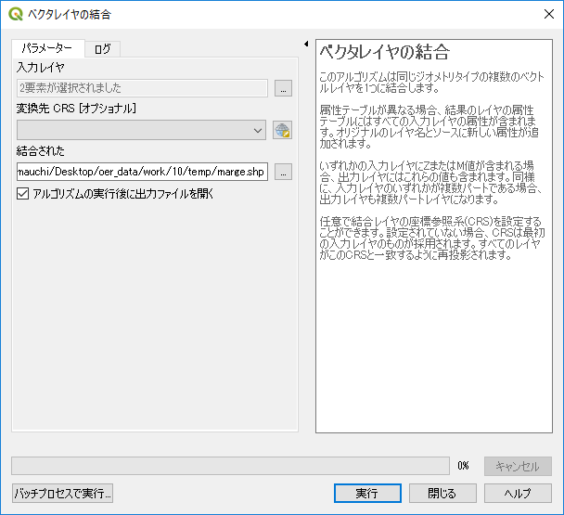
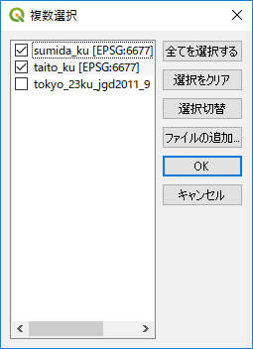
A. 台東区と墨田区のポリゴンをマージする
2 その他の空間データの操作
ベクタ＞データ管理ツール＞ベクタレイヤの結合
1. 入力レイヤ＞ポリゴンを選択する 2.出力するシェープファイルの保存する場所と名前を入力 3. 実行をクリックする

Slide 13

台東区と墨田区のポリゴンがマージされ、一つのポリゴンになった。

Slide 14
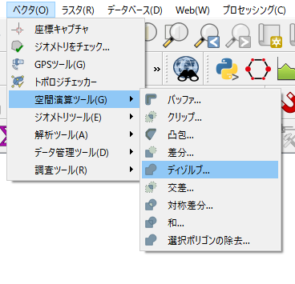
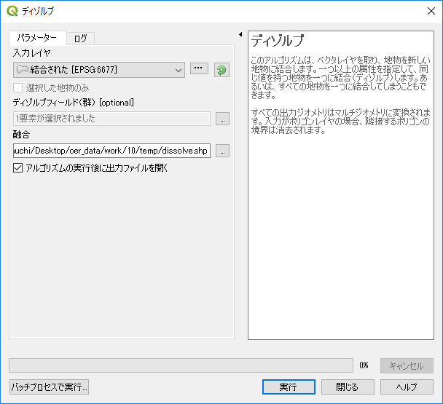
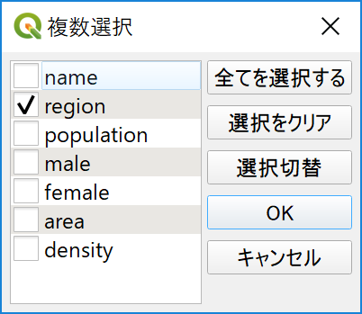
B. マージしたポリゴンをデイゾルブする
ベクタ＞空間演算ツール＞ディゾルブ
①
②
③
1. 入力レイヤを選択する
2. ディゾルブフィールドを指定する（融合フィールドは、属性が統一されている行を選択する）
3.出力場所と名前を入力
4. 実行をクリックする
④

Slide 15

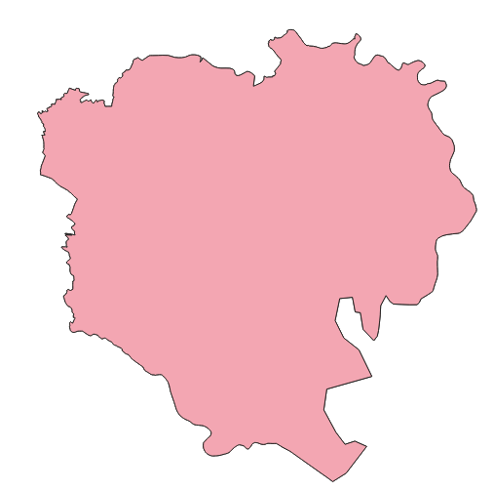
町丁目界がなくなり、単純なポリゴンになった
同様の手法で、東京23区のポリゴンをディゾルブする。

Slide 16
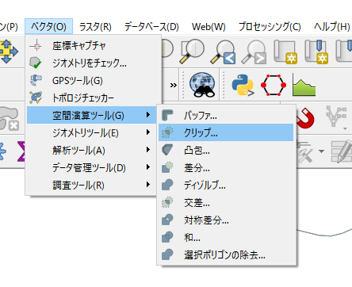
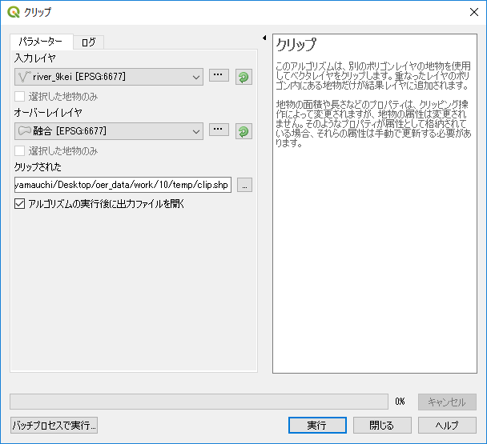
B. 点データポリゴンでクリップ(Clip)する
ベクタ＞空間演算ツール＞クリップ
２３区のコンビニデータを読み込む。
①
②
③
④
1. 入力レイヤをポイントにする 2. オーバーレイヤを融合にする 3.出力場所と名前を入力 4. 実行をクリックする

Slide 17
台東区と墨田区にあるコンビニが抽出できた

Slide 18
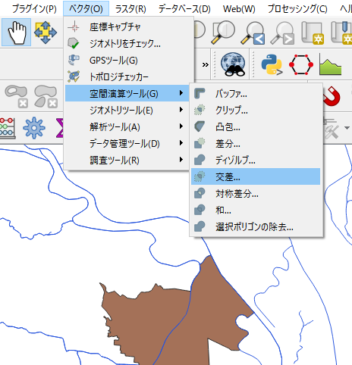
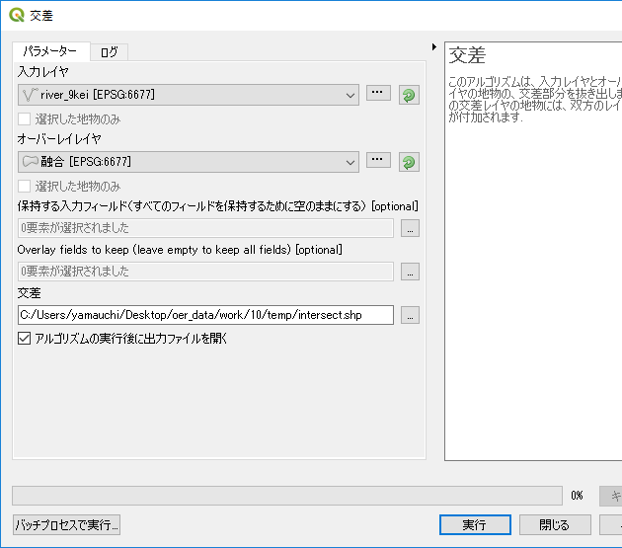
A. インターセクト(Intersect)
オーバーレイ分析
ベクタ＞空間演算ツール＞交差
東京の河川データを読み込む
①
②
③
④
1. 入力ベクタレイヤを河川にする 2.交差レイヤを融合にする 3. 出力場所と名前を入力 4. 実行をクリックする

Slide 19
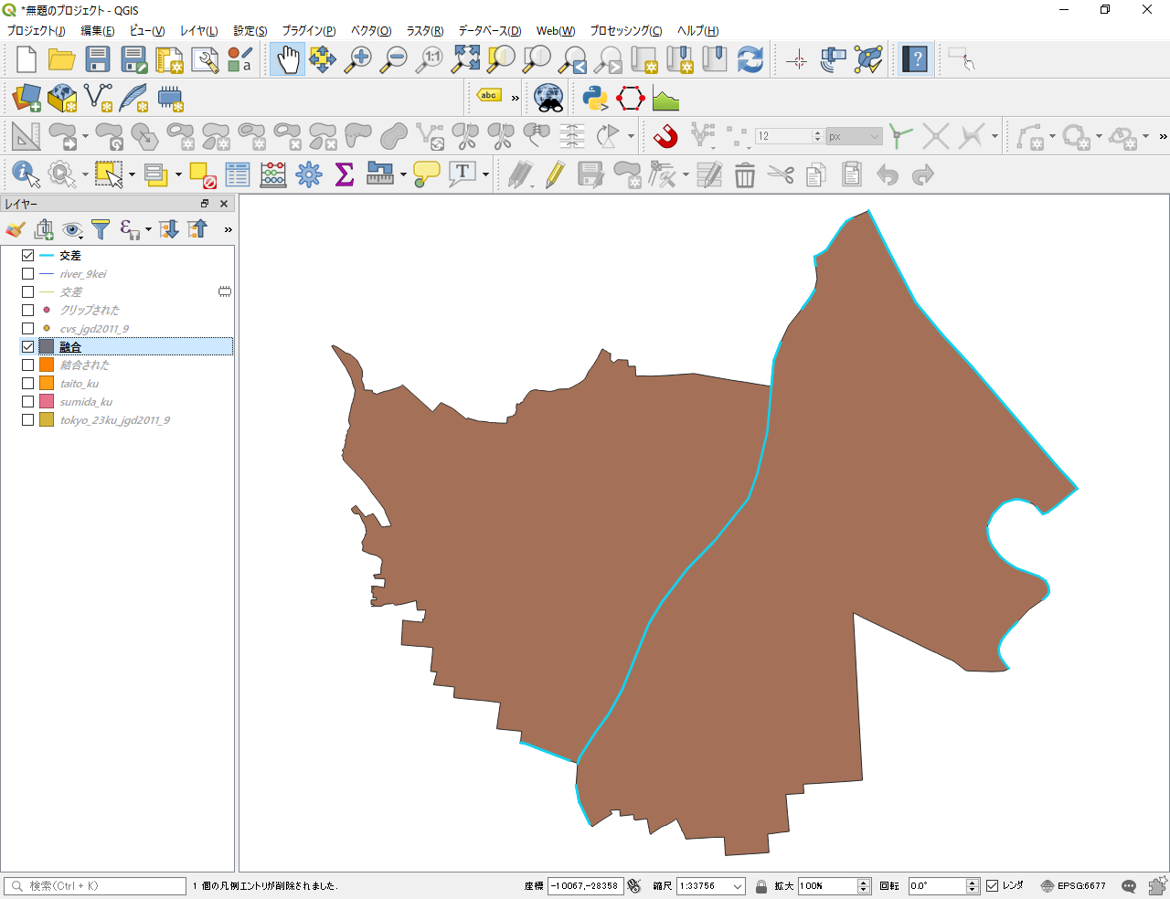
江東区と墨田区に交差する河川レイヤが新規に作成された
※属性情報をチェックしクリップとの違いを確認する。

Slide 20
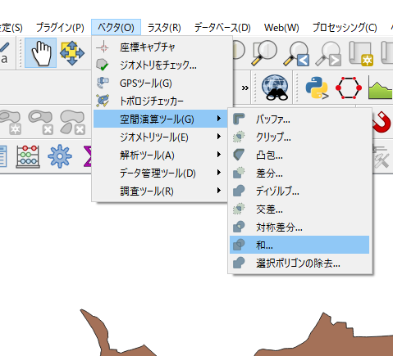
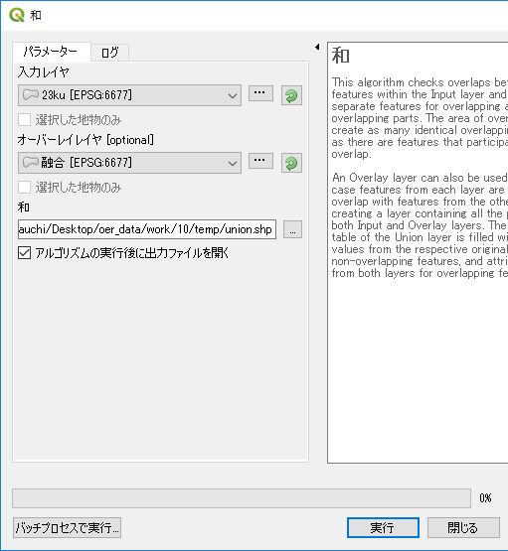
C. ユニオン (Union)
ベクター＞空間演算ツール＞統合
①
②
③
④
1. 入力レイヤをディゾルブした２３区のポリゴンにする 2.オーバーレイヤを台東区と墨田区のポリゴンにする 3. 出力場所と名前を入力 4. 実行をクリックする

Slide 21
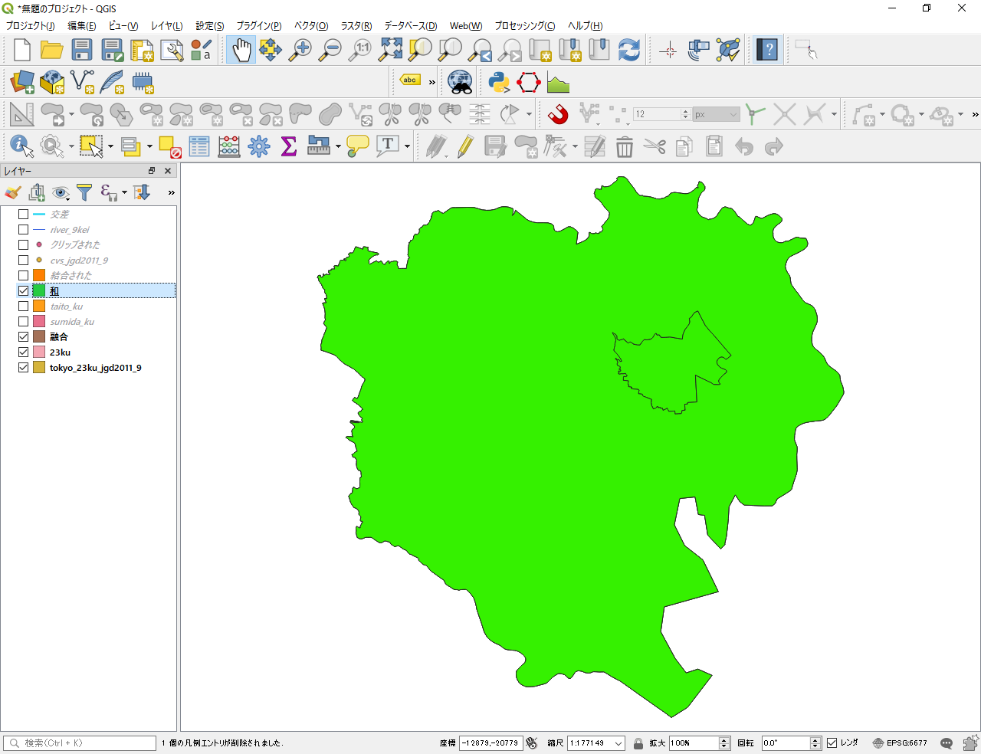
ポリゴンが統合された

